Slide 1
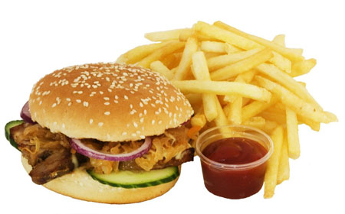
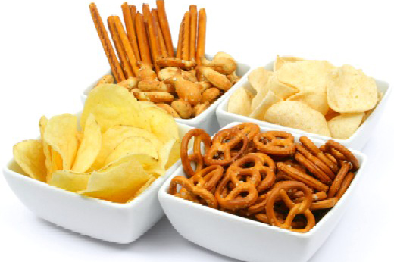
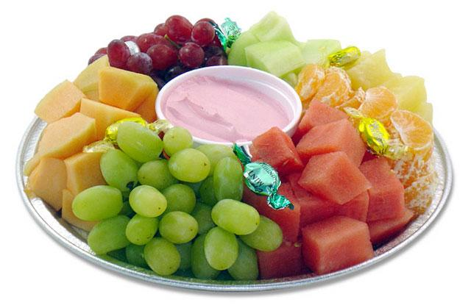
Tư Vấn Các Món Ăn Vặt Và Đề Xuất Các Cửa Hàng Ăn Phù Hợp
Danh sách thành viên:
1. Ngô Quốc Anh
2. Nguyễn Văn Hà
3. Võ Trần Anh Khoa
4. Trần Lê Thanh Phan
5. Nguyễn Phước Thành

Slide 2






Nguyên Nhân Chọn Đề Tài

Slide 3

Giới Thiệu Về WEBSITE TƯ VẤN ĂN VẶT
Quá trình hình thành.
Hệ chuyên gia tư vấn ăn vặt sẽ được viết trên ngôn ngữ PHP
Hệ chuyên gia tư vấn ăn vặt sẽ sử dụng hệ quản trị cơ sở dữ liệu mysql để quản lý ngân hàng câu hỏi
Thảm khảo tư liệu của các trang mạng xã hội thức ăn foody để có thêm tư liệu về món ăn ưa thích hiện nay
Khỏa sát thực tế về các quán ăn tại khu vực Đà Nẵng.

Slide 4
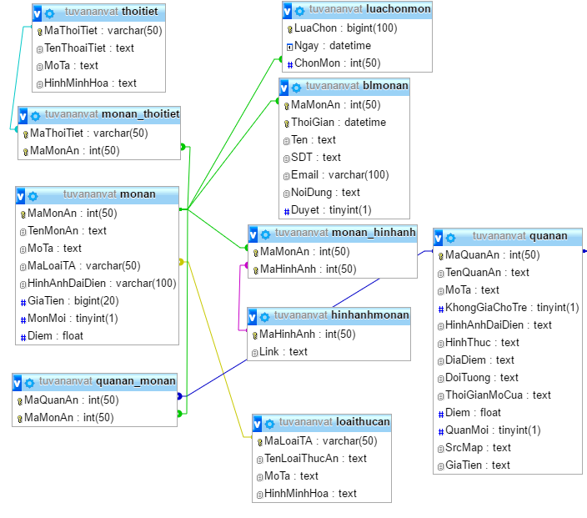
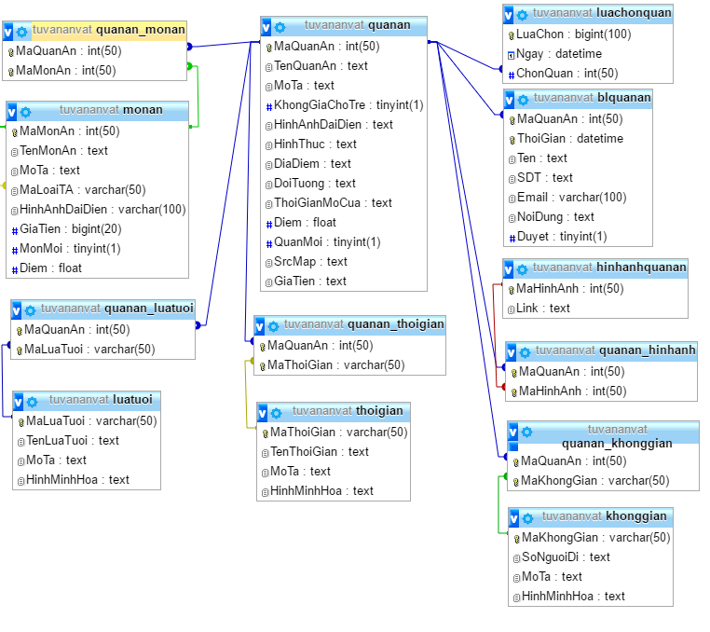
Cơ Sở Dữ Liệu
Xây dựng thành công được cơ sở dữ liệu đề lưu trữ thông tin về :
Thông tin món ăn
Thông tin quán ăn
Câu hỏi suy luận (trắc nghiệm)
Nôidung bình luận và đánh giá
Số lần truy cập ứng với món ăn và quán ăn

Slide 5
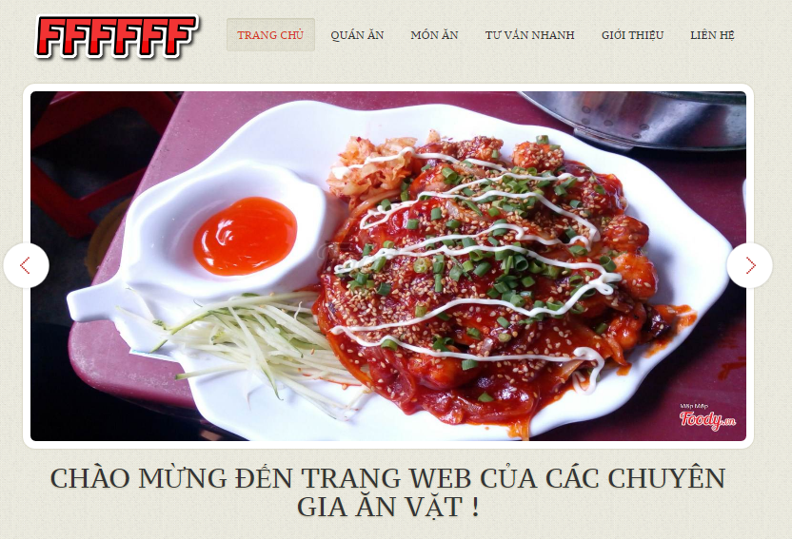
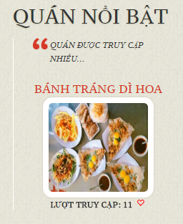
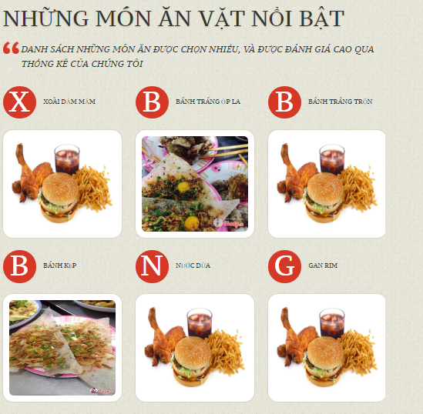
Trang Chủ
Xây dựng thành công trang chủ với chức năng:
Giới thiệu về hệ chuyên gia
Thông tin quán ăn ưa thích
Thông tin món ăn ưa thích
Các thông tin chính về trang web

Slide 6
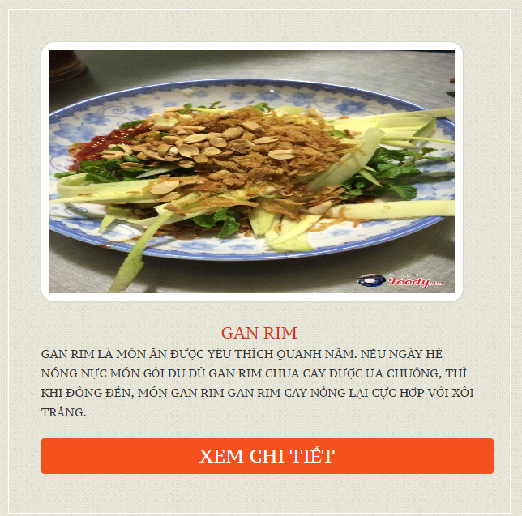
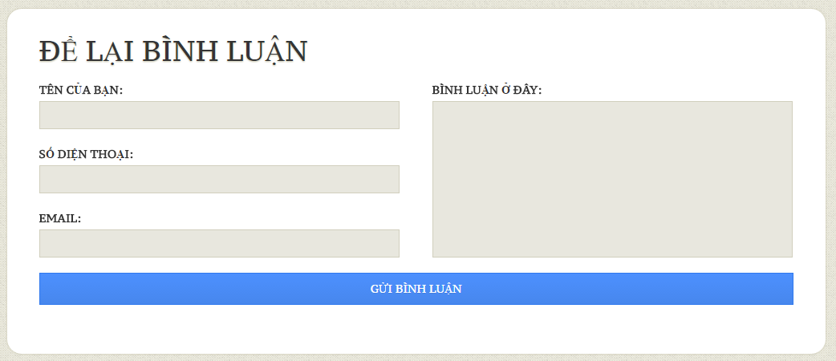
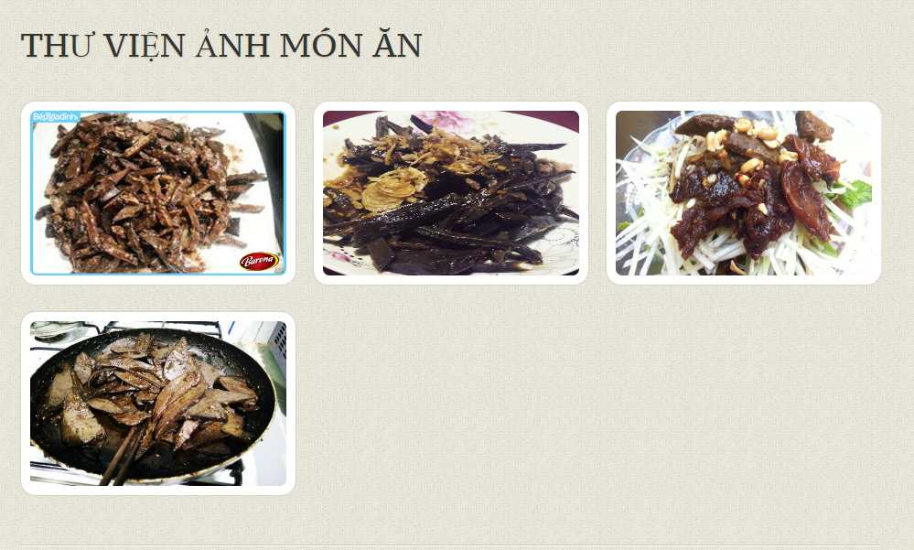
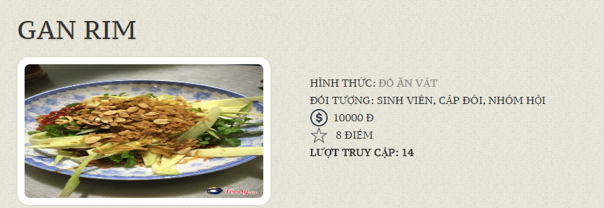
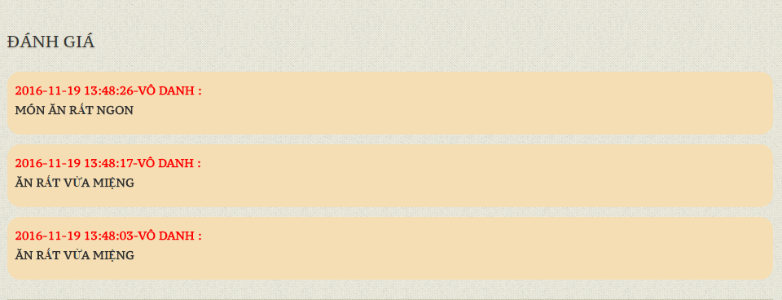
Trang Món Ăn
Xây dựng thành công trang món ăn với chức năng:
Giới thiệu chi tiết món ăn
Bình luận của thực giả về món ăn
Đánh giá của thực giả về món ăn
Thông kê số lượng truy cập (quan tâm) của món ăn

Slide 7
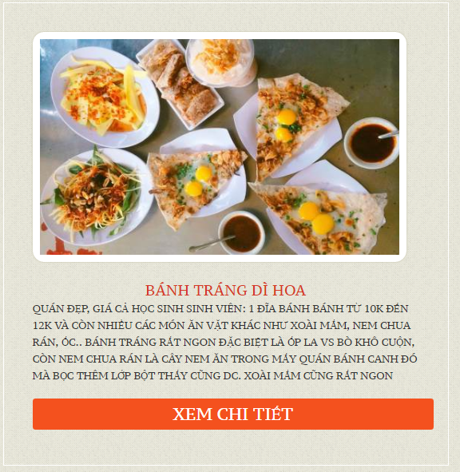
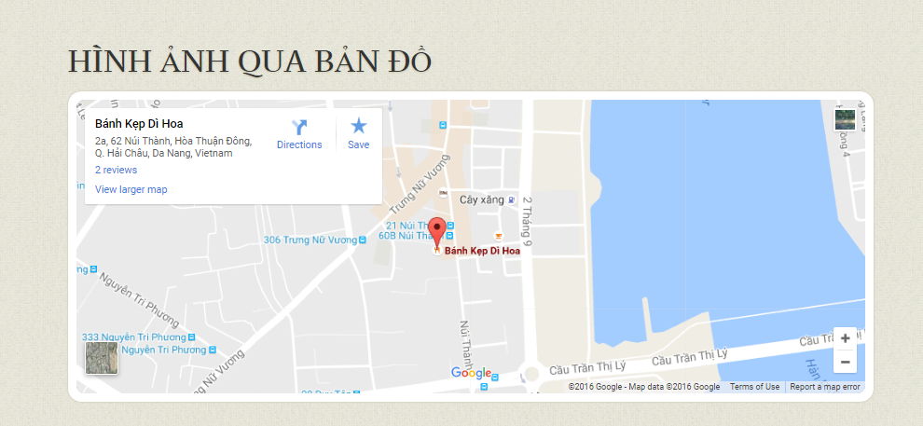
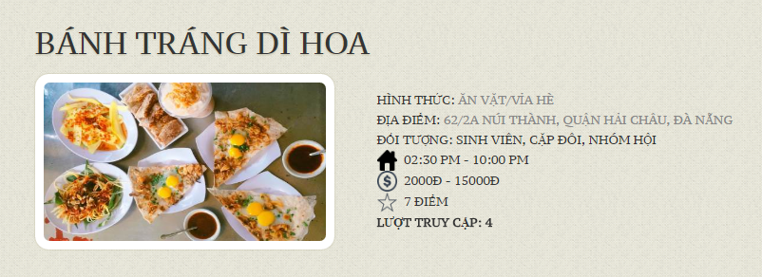
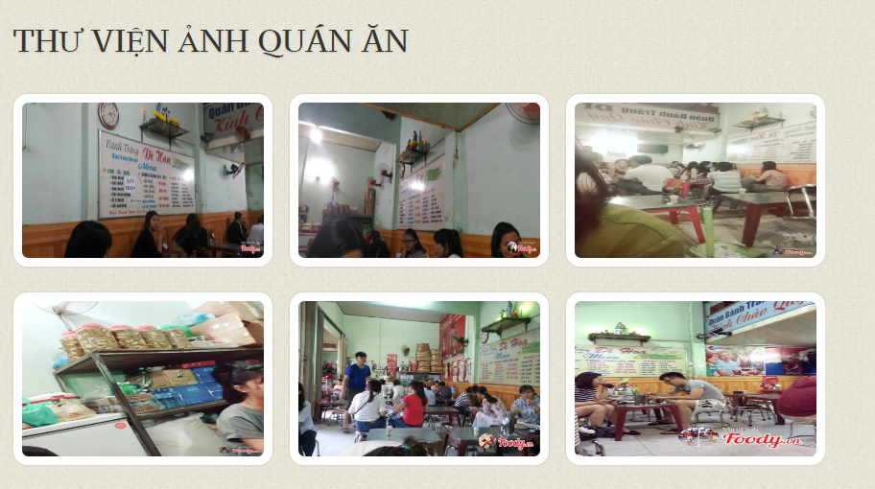
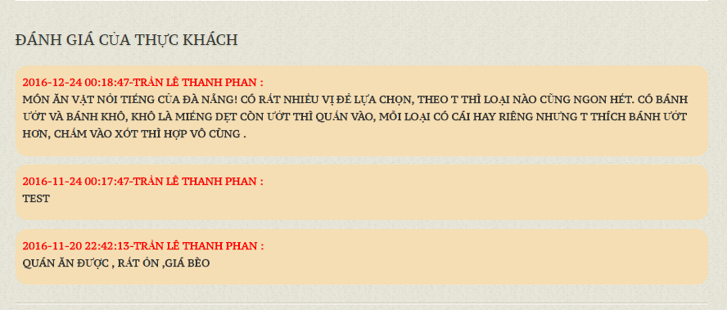
Trang Quán Ăn
Xây dựng thành công trang quán ăn với chức năng:
Giới thiệu chi tiết quán ăn
Bình luận của thực giả về quán ăn
Đánh giá của thực giả về quán ăn
Thông kê số lượng truy cập (quan tâm) của quán ăn

Slide 8
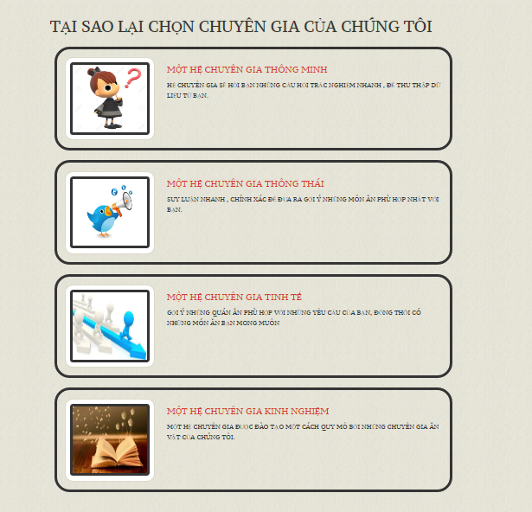

Trang Trắc Nghiệm
Xây dựng thành công trang Trắc nghiệm tư vấn:
Thông tin câu hỏi bằng hình ảnh để người dùng lựa chọn, cuốn hút hơn thay vì chỉ đưa dạng chữ
Gợi ý món món ăn phù hợp
Gợi ý quán ăn phù hợp
Tích hợp chỉ đường bằng bản đồ google map

Slide 9

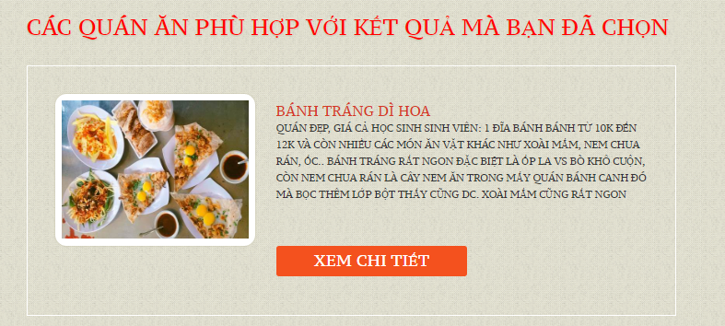
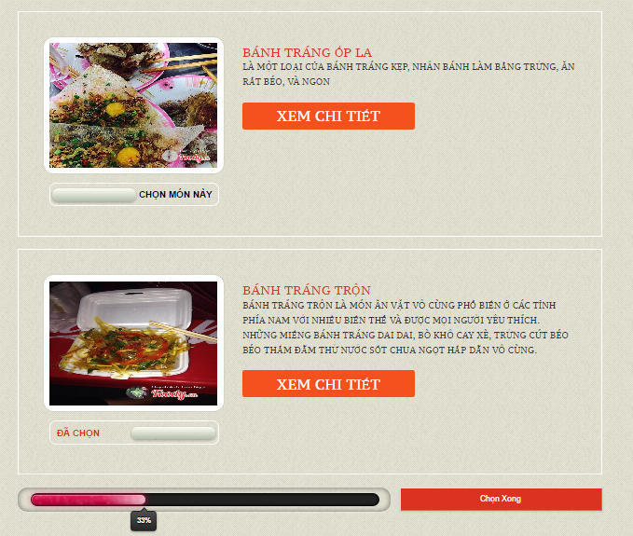
Trang Trắc Nghiệm

Slide 10
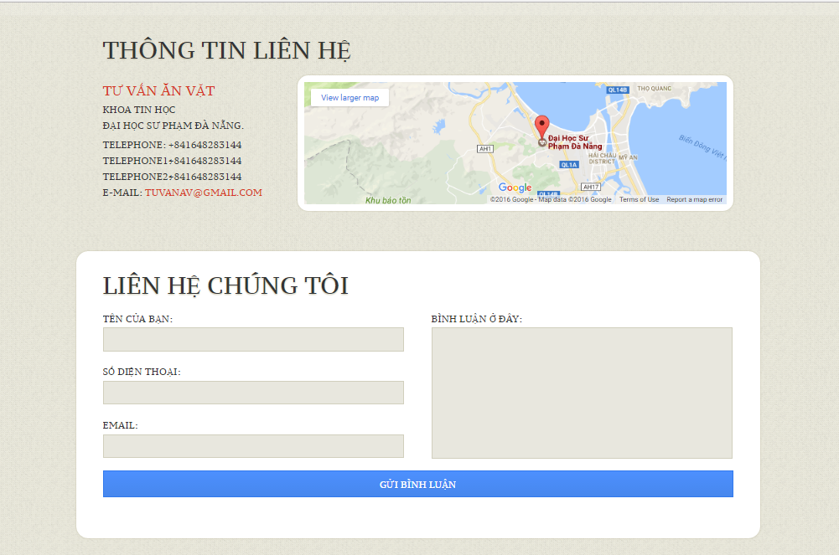
Trang Liên Hệ
Xây dựng thành công trang liên hệ
Giới thiệu về thông tin liên lạc của nhóm.
Những báo cáo, góp ý của thực giả để cải thiện trang web.
Địa chỉ tìm kiếm trên Google Map

Slide 11


Trang Giới Thiệu
Xây dựng thành công giới thiệu
Giới thiệu về thành viên của nhóm.
Nguyên nhân chọn đề tài này

Slide 12
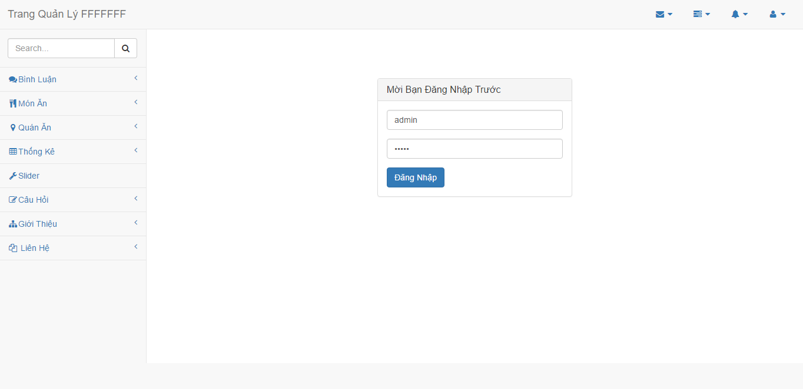
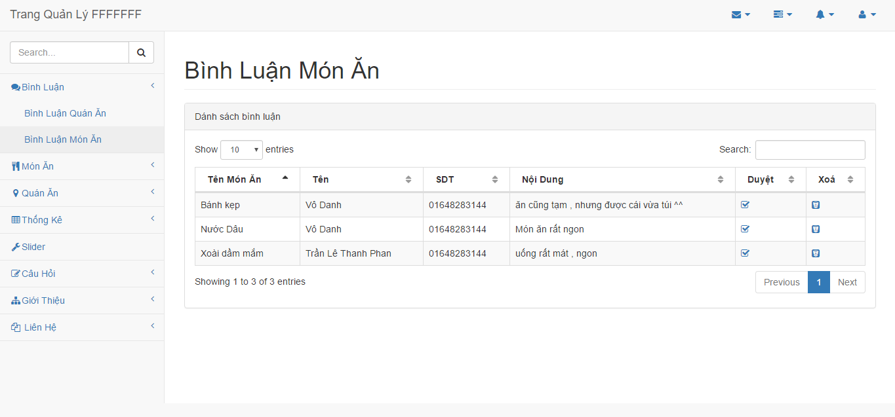
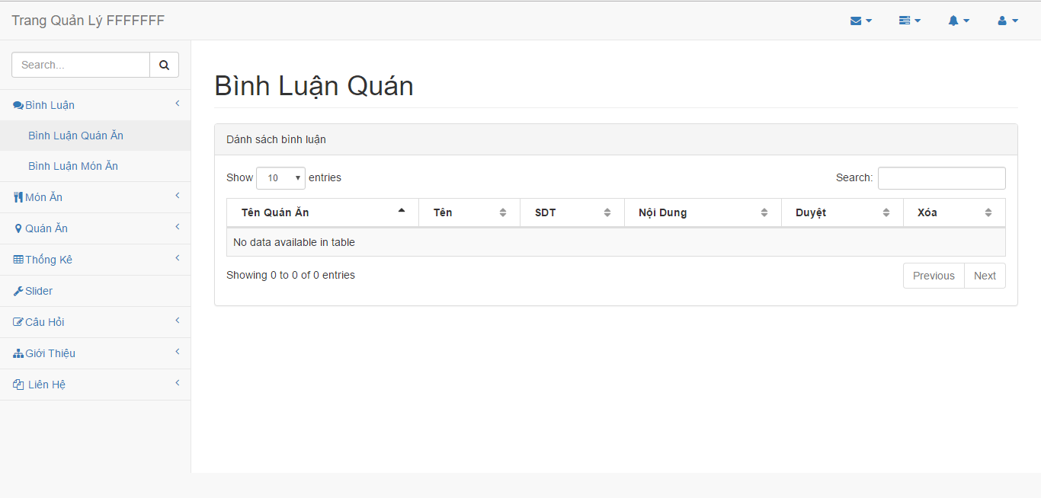
Trang Quản Lý
Xây dựng thành công trang quản lý
Thông tin Quán Ăn,Món Ăn
Bình luận Quán Ăn,Món Ăn
Thêm,cập nhập,xóa Quán Ăn,Món Ăn
Thống kê lượt truy cập Quán Ăn,Món Ăn

Slide 13

Tổng Kết
Xây dựng thành công cơ sở dữ liệu (database) lưu trữ , truy xuất thông tin một cách tối ưu nhất.
Xây dựng được trang chủ bắt mắt, thân thiện, tươi sáng , cuốn hút người dùng.
Xây dựng được trang giới thiệu những món ăn mới cho người dùng.
Xây dựng được trang giới thiệu những quán ăn được đánh giá cao.
Xây dựng được trang trắc nghiệm tư vấn.
Xây dựng trang giới thiệu về thành viên nhóm.
Xây dựng trang quản lý

Slide 14

Trải Nghiệm-Chạy Thử
Xin mời cô sử dụng thử chức năng của website:
Địa chỉ website :
http://tuvananvat.esy.es/FFFFFF/page/index.php

Slide 15


